Slide 1
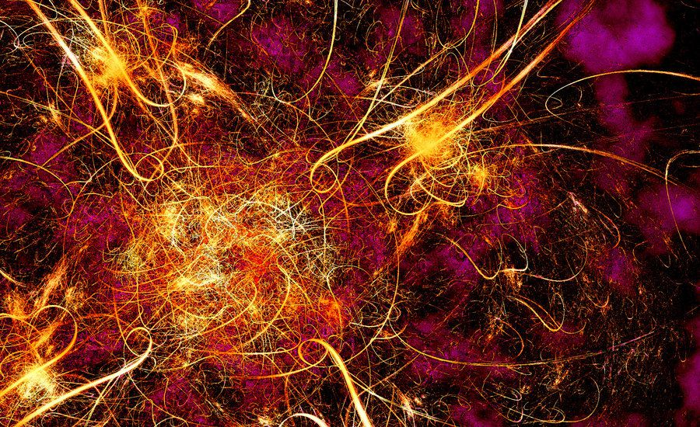
Теория струн

Slide 2
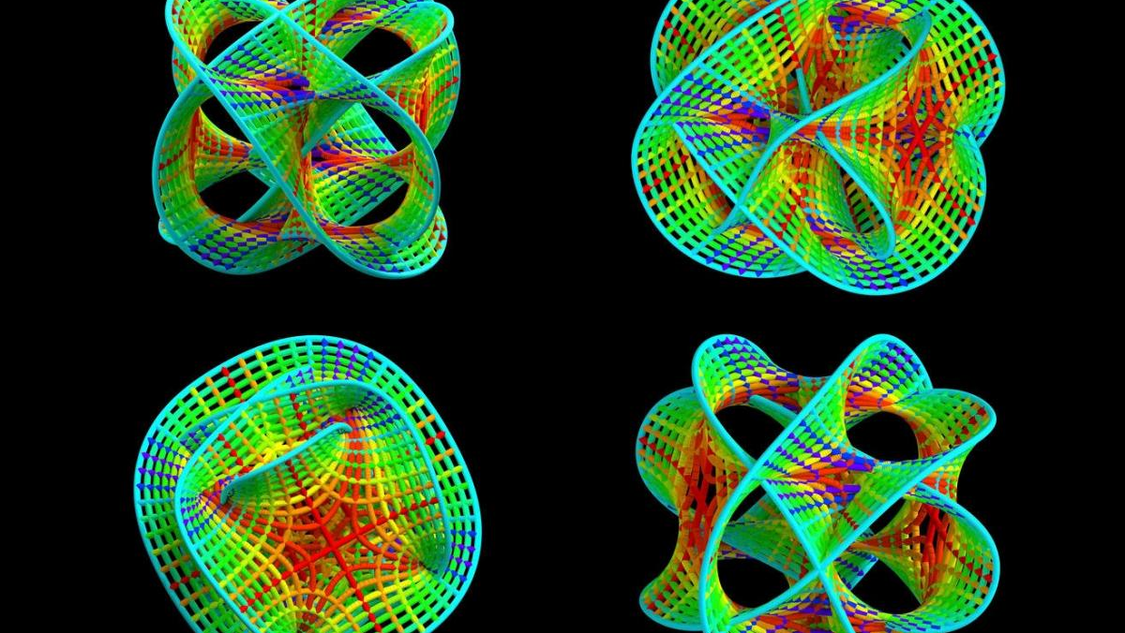
В физике теория струн - это теоретическая основа, в которой точечные частицы физики элементарных частиц заменяются одномерными объектами, называемыми струнами. Теория струн описывает, как эти струны распространяются в пространстве и взаимодействуют друг с другом. На расстояниях, больших, чем шкала струн, струна выглядит так же, как обычная частица, с ее массой, зарядом и другими свойствами, определяемыми колебательным состоянием струны. В теории струн одно из многих колебательных состояний струны соответствует гравитону, квантово-механической частице, несущей гравитационную силу. Таким образом, теория струн - это теория квантовой гравитации.

Slide 3
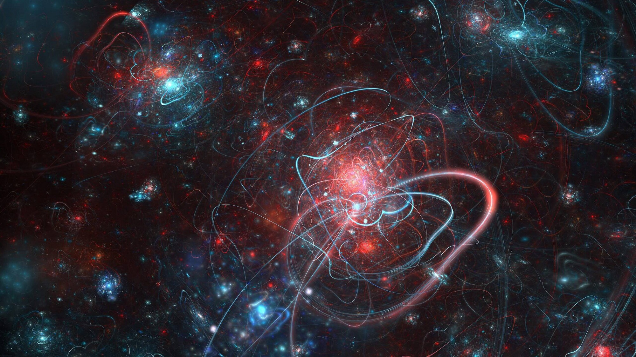
Теория струн - это широкий и разнообразный предмет, который пытается решить ряд глубоких вопросов фундаментальной физики. Теория струн внесла ряд достижений в математическую физику, которые были применены к различным проблемам физики черных дыр, космологии ранней вселенной, ядерной физики и физики конденсированных сред, а также стимулировала ряд крупных разработок в области чистой математики. Поскольку теория струн потенциально обеспечивает единое описание гравитации и физики элементарных частиц, она является кандидатом на теорию всего, самодостаточную математическую модель, которая описывает все фундаментальные силы и формы материи. Несмотря на большую работу над этими проблемами, неизвестно, в какой степени теория струн описывает реальный мир или сколько свободы теория допускает в выборе своих деталей.

Slide 4

Теория струн была впервые изучена в конце 1960-х годов как теория сильного ядерного взаимодействия, прежде чем была оставлена в пользу квантовой хромодинамики. Впоследствии выяснилось, что именно те свойства, которые делали теорию струн непригодной в качестве теории ядерной физики, делали ее перспективным кандидатом на квантовую теорию гравитации. Самая ранняя версия теории струн, бозонная теория струн, включала только класс частиц, известных как бозоны. Позже она превратилась в теорию суперструн, которая устанавливает связь, называемую суперсимметрией, между бозонами и классом частиц, называемых фермионами. Пять последовательных версий теории суперструн были разработаны до того, как в середине 1990-х годов было высказано предположение, что все они являются различными предельными случаями одной теории в 11 измерениях, известных как М-теория. В конце 1997 года теоретики обнаружили важную взаимосвязь, называемую соответствием анти-де Ситтера / конформной теории поля (AdS / CFT correspondence), которая связывает теорию струн с другим типом физической теории, называемой квантовой теорией поля.

Slide 5
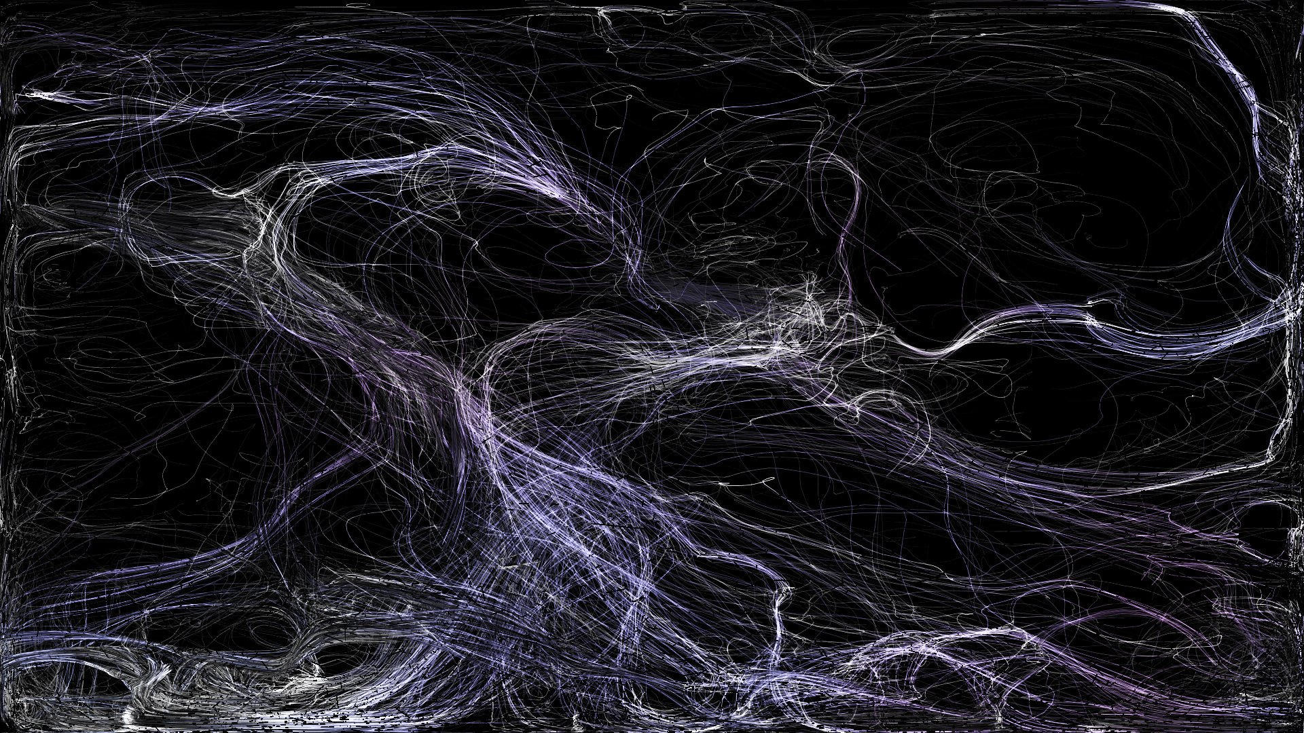
Одна из проблем теории струн заключается в том, что полная теория не имеет удовлетворительного определения при всех обстоятельствах. Другая проблема заключается в том, что считается, что теория описывает огромный ландшафт возможных вселенных, что усложняет усилия по разработке теорий физики элементарных частиц, основанных на теории струн. Эти проблемы заставили некоторых в сообществе критиковать эти подходы к физике и подвергать сомнению ценность продолжения исследований по унификации теории струн.

